Slide 1


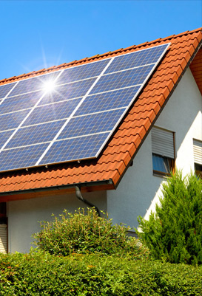
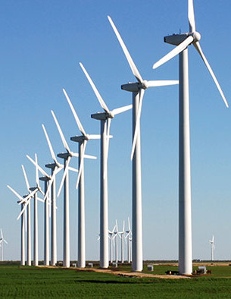
MINISTÉRIO DE MINAS E ENERGIA
Política de Eficiência Energética: Uma Visão Estratégica
Departamento de Desenvolvimento Energético
Abril 2017
Notes:
1

Slide 2
VISÃO ESTRATÉGICA DA EFICIÊNCIA ENERGÉTICA
Eficiência Energética é vetor de desenvolvimento
Redução de custos e aumento de competitividade
  Para consumidores, produtores e distribuidores
Aumento da eficiência econômica
  Redução da intensidade energética
Melhoria da balança comercial
  Redução da importação de diesel e GLP
Posterga investimentos na infraestrutura de GTD
Redução dos impactos socioambientais
  Redução de gases de efeito estufa: Metas do Brasil na COP 21

Slide 3
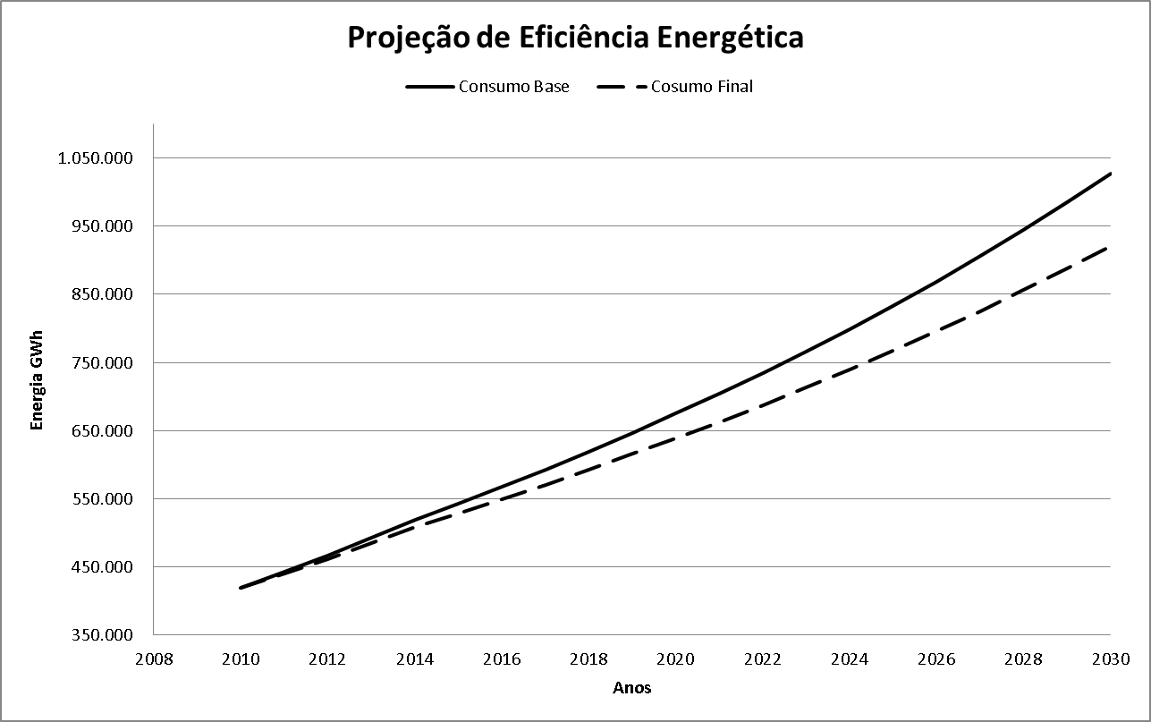
METAS DO GOVERNO FEDERAL
21ª Conferência das Partes da Convenção-Quadro das Nações Unidas sobre Mudança do Clima em Paris (COP-21)
Plano Nacional de Energia 2030 – PNE 2030
Economia de 106 Twh/ano por 2030!
Eficiência Energética
106 TWh/ano equivalente à energia anual gerada por Itaipu.
10% de Redução do Consumo de Energia Elétrica em 2030

Slide 4
ESTRUTURA INSTITUCIONAL DA EFICIÊNCIA ENERGÉTICA NO BRASIL
CNPE
CTEE
MME
ELETROBRAS
PROCEL
PETROBRAS
CONPET
ANEEL
PEE
MDIC
INMETRO
PBE
MMA
SMCQ
BNDES
EPE
CGIEE
Outros ministérios são envolvidos de acordo com as políticas relacionadas: Educação formal – MEC; Saneamento – Ministério das Cidades; Prédios Públicos – MPOG; Cooperação Internacional – Ministério das Relações Exteriores; Transportes: Ministério dos Transportes

Slide 5





EFICIÊNCIA ENERGÉTICA NO BRASIL
PRINCIPAIS INICIATIVAS
PEE da ANEEL
Aplicado às distribuidoras de energia
Lançado em 2000
PBE
Lançado em 1984: Aplicado a fabricantes e fornecedores
PROCEL
Programa Nacional de Conservação de Energia Elétrica
Lançado em 1985
Lei 10.295
Lei da Eficiência Energética
Publicada em 2001
CONPET
Programa Nacional para o Uso Racional do Petróleo e Gás Natural
Lançado em 1991
PNEf
Plano Nacional de Eficiência Energética
Publicado em 2011
Notes:
5

Slide 6

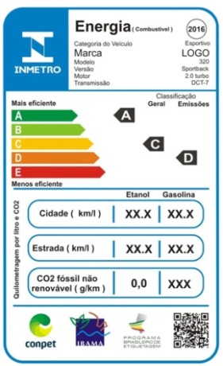
PROGRAMA BRASILEIRO DE ETIQUETAGEM
Protocolo de cooperação firmado em 1984 entre o MDIC e a ABINEE, com interveniência do MME
Coordenado pelo INMETRO e com a participação dos fabricantes nos Grupos Técnicos
Promove a conservação de energia por meio de etiquetas informativas quanto ao consumo de máquinas e equipamentos (Faixas de A a G)
Estimula a competitividade da indústria, através da indução da inovação e do desenvolvimento tecnológico
Tem caráter voluntário (inicialmente)
Fundamenta-se em regulamentos técnicos específicos para cada máquina e equipamento
Classificação dos equipamentos refere-se ou ao consume energético ou à eficiência energética
Notes:
Programa Brasileiro de Etiquetagem
Promove a eficiência energética mediante etiquetas informativas
Coordenado pelo Inmetro (apoio CGIEE/MME)
ABINEE: Associação Brasileira da Indústria de Eletro Eletrônica
Tem como base a Lei 10.295/2001 (Lei de EE)
Promove a eficiência energética por meio de etiquetas informativas a respeito do desempenho de máquinas e equipamentos energéticos
Classificação: de “A” (+ eficiente) a “E” (- eficiente)
Estimula a competitividade da indústria, através da indução do processo de inovação e desenvolvimento tecnológico
Programas voluntários e compulsórios
Evita a invasão de produtos importados de baixa qualidade
Sistemas e equipamentos para aquecimento solar (compulsório desde 2012)
Revisão dos prazos para adequação à regulamentação (até 2017- fiscalização orientativa)
Parceiros: Procel e Conpet

Slide 7
PROGRAMA BRASILEIRO DE ETIQUETAGEM
    33 famílias de produtos etiquetados
    R$ 26 bilhões economizados desde 2006, pela substituição das ineficientes lâmpadas incandescentes
    Emitidas mais de 3.200 etiquetas para edificações comerciais e residenciais
    100% dos carros produzidos ou comercializados no Brasil estão etiquetados desde 2017
Notes:
Programa Brasileiro de Etiquetagem
Promove a eficiência energética mediante etiquetas informativas
Coordenado pelo Inmetro (apoio CGIEE/MME)
ABINEE: Associação Brasileira da Indústria de Eletro Eletrônica
Tem como base a Lei 10.295/2001 (Lei de EE)
Promove a eficiência energética por meio de etiquetas informativas a respeito do desempenho de máquinas e equipamentos energéticos
Classificação: de “A” (+ eficiente) a “E” (- eficiente)
Estimula a competitividade da indústria, através da indução do processo de inovação e desenvolvimento tecnológico
Programas voluntários e compulsórios
Evita a invasão de produtos importados de baixa qualidade
Sistemas e equipamentos para aquecimento solar (compulsório desde 2012)
Revisão dos prazos para adequação à regulamentação (até 2017- fiscalização orientativa)
Parceiros: Procel e Conpet

Slide 8



PROGRAMA NACIONAL DE CONSERVAÇÃO DE ENERGIA ELÉTRICA – PROCEL
Resultados*
2017
Economizados 21 bilhões de kWh
4,3% do consume total de eletricidade do Brasil
Usina de
4.800 MW
Investimentos postergados de R$ 3,5 bilhões
Consumo anual de 10 milhões de residências
Equivalente
Equivalente
Equivalente
AREAS DE ATUAÇÃO
Edificações
Indústria
Iluminação Pública
Saneamento
Educação
Estudos Estruturantes
Disseminação de informação
Selo PROCEL
Gestão Energética Municipal
Marketing
Equivalente
www.procelinfo.com.br
*resultados preliminares

Slide 9


PROGRAMA NACIONAL DE USO RACIONAL DE PETRÓLEO E GÁS NATURAL - CONPET
Principais iniciativas
Educação: treinamento de professors da educação fundamental
Transportes: avaliação e manutenção de ônibus e caminhões
Equipamentos: apoio ao CGIEE na definição de índices mínimos para equipamentos a gás
Veículos leves: etiquetagem voluntária
Resultados (2015)
Mais de 1,1 bilhões de galões de diesel economizados, correspondendo a 3 milhões de tCO2 evitadas
Mais de 10 milhões de m³ de GLP economizados, correspondendo a 17.000 tCO2 evitadas
Cerca de 1.102 modelos de 35 montadoras de veículos leves foram certificados
Investimento médio anual de R$ 9 milhões
9

Slide 10
Selos Procel e Conpet
Pesquisa Identificação e conexão do consumidor com os selos ambientais
  realizada pelo instituto de pesquisa e opinião pública Market Analysis
  Parceria com o Instituto Brasileiro de Defesa do Consumidor (IDEC)
27 selos ambientais
906 adultos
11 capitais do Brasil
(1) Pesquisa realizada pelo instituto Market Analysis. Mais informações: http://marketanalysis.com.br/wp-content/uploads/2015/06/Greenwashing-no-Brasil_20151.pdf

Slide 11

PROGRAMA DE EFICIÊNCIA ENERGÉTICA DAS
CONCESSIONÁRIAS - ANEEL
  Lei 9.991/2000: Agência Nacional de Energia Elétrica - ANEEL estabelece obrigações e encargos às Concessionárias de Energia Elétrica perante o poder concedente: aplicar anualmente o montante de no mínimo 0,5 % de sua receita operacional líquida, em ações que tenham por objetivo o combate ao desperdício de energia elétrica
  Lei 13.280/2016: Altera a Lei 9.991/2000 para disciplinar a aplicação dos recursos destinados a programas de EE (20% destinados ao PROCEL)
  Desde a sua criação, os programas de eficiência energética totalizaram aportes superiores a R$ 3,4 bilhões
  Principais resultados de 1998 a 2016:
    Investimentos totais de R$ 8,5 bilhões
    Energia economizada: 7,1 bilhões de kWh
    Redução da demanda de pico: 3 milhões de kW
    Número de projetos: 4.923.
Notes:
Lei 9.991/2000: Agência Nacional de Energia Elétrica - ANEEL estabelece obrigações e encargos às Concessionárias de Energia Elétrica perante o poder concedente: aplicar anualmente o montante de no mínimo 0,5 % de sua receita operacional líquida, em ações que tenham por objetivo o combate ao desperdício de energia elétrica
Projetos PROPEE: contemplam aquecimento solar (Seção 4.2, módulo 4)
Desde sua criação, os programas de eficiência energética totalizaram aportes superiores a R$ 3,4 bilhões. Foram distribuídas cerca de 23 milhões de Lâmpadas Fluorescentes Compactas, em substituição a lâmpadas incandescentes, e instalados cerca de 90 mil Sistemas de Aquecimento Solar de Água.
Lei 13.280/2016: Altera a Lei 9.991/2000 para disciplinar a aplicação dos recursos destinados a programas de EE (20% destinados ao PROCEL
Plano Anual de aplicação de recursos do Procel (2016): prevê ações nas áreas de educação, informação, campanhas de marketing, Programa Nacional de integração de medidas de EE e sistemas de microgeração distribuída/termosolar alinhado ao ProGD.

Slide 12
1% da ROL
Lei 9991/2000
0.5% EE
0.5% P&D
0.4% EE ANEEL
0.1% PROCEL
Lei 13.280/2016
(modifica Lei n. 9991/2000)
PAR
Plano de Aplicação
de Recursos
2017
Objetivo Geral: orienta o uso dos recursos financeiros para os projetos de eficiência energética a serem desenvolvidos sob a administração do PROCEL
Válido por 12 meses, em consonância com o comprometimento de recursos (~ R$ 107 milhões). Ações podem ser multianuais, mas são avaliadas anualmente
PAR 2017 foi aprovado após ser submetido a consulta pública, de acordo com os trâmite definidps pela Lei 13.280/16.
São estabelecidos indicadores e metas para cada projeto

Slide 13
LEI DE EFICIÊNCIA ENERGÉTICA
Lei nº10.295, de 17 de outubro de 2001
    Dispõe sobre a Política Nacional de Conservação e Uso Racional de Energia, atribuindo ao Poder executivo o estabelecimento dos “níveis máximos de consumo específico de energia, ou mínimos de eficiência energética, de máquinas e aparelhos fabricados ou comercializados no País.”
Decreto nº 4.059, de 19 de dezembro de 2001
    Regulamenta a Lei no 10.295 (Lei da Eficiência Energética):
    Institui o Comitê Gestor de Indicadores e Níveis de Eficiência Energética – CGIEE
    Os níveis mínimos de eficiência energética deverão ser estabelecidos segundo regulamentação específica
    Determina que se constitua um Grupo Técnico que adote procedimentos para avaliação da eficiência energética das edificações
Notes:
Lei de Eficiência Energética – nº 10.295/2001
Define a Política Nacional de Conservação e Uso Racional de Energia
Alocação eficiente de recursos energéticos, preservação do meio ambiente e uso racional
Decreto 4.059/2001: Regulamenta a Lei de EE:
Institui o CGIEE (coordenação do MME + órgãos parceiros) para definir níveis máximos de consumo de energia ou mínimos de EE para aparelhos e máquinas consumidores de energia fabricados e comercializados no país e edificações
Institui o GT-Edificações (níveis mínimos de EE)
Inmetro (parceiro): PBE + responsável pelos programas de avaliação da conformidade
Procel (secretaria executiva): Selo Procel
Estabelecimento de níveis mínimos de eficiência energética, de máquinas e aparelhos consumidores de energia fabricados ou comercializados no País, bem como edificações
Realiza audiências públicas para regulamentação dos índices mínimos

Slide 14
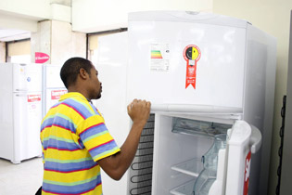
Lei da Eficiência Energética - CGIEE
Equipamentos Regulamentados
Objetivos:
  Regulamentar os níveis máximos de consumo de energia ou mínimos de eficiência energética de aparelhos consumidores de energia;
  Estabelecer Programas de Metas com indicação da evolução dos níveis a serem alcançados por cada equipamento regulamentado;
  Constituir Comitês Técnicos para analisar matérias específicas
O processo se fundamenta em metodologias e regulamentos específicos, estudos de impacto e priorização, critérios de avaliação de conformidade, e conta com laboratórios credenciados para ensaios e testes
Tanto a Lei quanto o Decreto estabelecem a obrigatoriedade de realização de audiências públicas para a aprovação das regulamentações específicas
14
Notes:
CGIEE: Instituído por meio do Decreto Nº 4.059/2001
Objetivo: regulamentar os níveis máximos de consumo de energia ou mínimos de eficiência energética de aparelhos consumidores de energia e estabelecer Programas de Metas com indicação da evolução dos níveis a serem alcançados por cada equipamento regulamentado e constituir Comitês Técnicos para analisar matérias específicas
O processo se fundamenta em metodologias e regulamentos específicos, estudos de impacto e priorização, critérios de avaliação de conformidade, e conta com laboratórios credenciados para ensaios e testes. Tanto a Lei quanto o Decreto estabelecem a obrigatoriedade de realização de audiências públicas para aprovação das regulamentações específicas.
O CGIEE é composto pelo Ministério de Minas e Energia - MME, Ministério de Desenvolvimento, Indústria e Comércio – MDIC, Ministério de Ciência, Tecnologia e Inovação - MCTI, Agência Nacional de Energia Elétrica – ANEEL, Agência Nacional de Petróleo – ANP, por um representante da universidade e um cidadão brasileiro

Slide 15
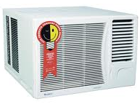
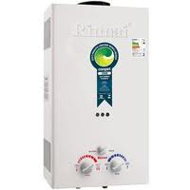

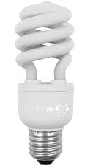


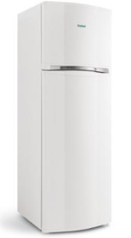
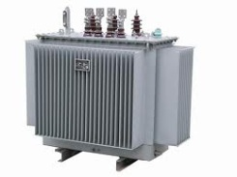
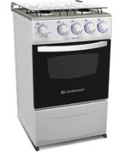
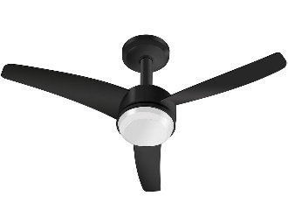
Lei da Eficiência Energética – CGIEE
Equipamentos Regulamentados
Condicionadores de Ar
Portaria Interministerial n° 364/2007
Aquecedores de Água e Gás Portaria Interministerial n° 298/2008
Reatores Eletromagnéticos para Lâmpadas a Vapor de Sódio e Metálico – Portaria Interministerial nº 959/2010
Lâmpadas Incandescentes Portaria Interministerial nº 1007/2010
Transformadores de Distribuição Portaria Interministerial nº 104/2013
Ventiladores de Teto
Portaria Interministerial nº 02/2017
Motores Elétricos de Indução Trifásicos – Decreto nº 4.508/2002 – (Regulamentação Específica) Programa de Metas – Portaria Interministerial nº553/2008
Lâmpadas Fluorescentes Compactas – Portaria Interministerial n° 132/2006 Programa de Metas – Portaria Interministerial nº 1008/2010
Refrigeradores e Congeladores Portaria Interministerial n° 362/2007
Fogões e Fornos a Gás - Portaria Interministerial n° 363/2007
15
Notes:
CGIEE: Instituído por meio do Decreto Nº 4.059/2001
Objetivo: regulamentar os níveis máximos de consumo de energia ou mínimos de eficiência energética de aparelhos consumidores de energia e estabelecer Programas de Metas com indicação da evolução dos níveis a serem alcançados por cada equipamento regulamentado e constituir Comitês Técnicos para analisar matérias específicas
O processo se fundamenta em metodologias e regulamentos específicos, estudos de impacto e priorização, critérios de avaliação de conformidade, e conta com laboratórios credenciados para ensaios e testes. Tanto a Lei quanto o Decreto estabelecem a obrigatoriedade de realização de audiências públicas para aprovação das regulamentações específicas.
O CGIEE é composto pelo Ministério de Minas e Energia - MME, Ministério de Desenvolvimento, Indústria e Comércio – MDIC, Ministério de Ciência, Tecnologia e Inovação - MCTI, Agência Nacional de Energia Elétrica – ANEEL, Agência Nacional de Petróleo – ANP, por um representante da universidade e um cidadão brasileiro

Slide 16
OUTRAS INICIATIVAS
Parceria com Governo Alemão: Projeto Sistemas de Energia do Futuro
    Promover a integração sistemática das energias renováveis e da eficiência energética na matriz energética brasileira
    Ações junto à indústria para a disseminação da aplicação da norma ISSO 50.001
    Participação no Projeto de Eficiência Energética em Sistemas de Abastecimento de Água (ProEESA), coordenado pelo Ministério das Cidades
    Parceria com o ICA/Procobre para mapeamento das ações de eficiência energética no país
    Apoio ao Programa Brasil Mais Produtivo – Eficiência Energética
Notes:
Lei 9.991/2000: Agência Nacional de Energia Elétrica - ANEEL estabelece obrigações e encargos às Concessionárias de Energia Elétrica perante o poder concedente: aplicar anualmente o montante de no mínimo 0,5 % de sua receita operacional líquida, em ações que tenham por objetivo o combate ao desperdício de energia elétrica
Projetos PROPEE: contemplam aquecimento solar (Seção 4.2, módulo 4)
Desde sua criação, os programas de eficiência energética totalizaram aportes superiores a R$ 3,4 bilhões. Foram distribuídas cerca de 23 milhões de Lâmpadas Fluorescentes Compactas, em substituição a lâmpadas incandescentes, e instalados cerca de 90 mil Sistemas de Aquecimento Solar de Água.
Lei 13.280/2016: Altera a Lei 9.991/2000 para disciplinar a aplicação dos recursos destinados a programas de EE (20% destinados ao PROCEL
Plano Anual de aplicação de recursos do Procel (2016): prevê ações nas áreas de educação, informação, campanhas de marketing, Programa Nacional de integração de medidas de EE e sistemas de microgeração distribuída/termosolar alinhado ao ProGD.

Slide 17
MINISTÉRIO DE MINAS E ENERGIA
OBRIGADO!
SAMIRA SOUSA
COORDENADORA-GERAL DE EFICIÊNCIA ENERGÉTICA
DEPARTAMENTO DE DESENVOLVIMENTO ENERGÉTICO
samira.sousa@mme.gov.br

